Slide 1

Chapter 8 Advanced Sorting

Slide 2

Outline
Shellsort（希尔排序）
Partitioning（分组法）
Quicksort（快速排序）
Radix Sort（基数排序）

Slide 3
How many sort algorithms have we learned?
Bubble sort
Chapter 3:Simple sorting
Selection sort
Insertion sort
Chapter 6: Mergesort
We will learn two advanced sorting:
Shellsort and Quicksort.
O(N*(logN)²)
O(N*logN)

Slide 4
Shellsort
Shellsort-又称为缩小增量排序(diminishing-increment sort)
It is named for Donald L. Shell, the computer scientist who discovered it in 1959.
It’s based on the insertion sort, but adds a new feature that dramatically improves the insertion sort’s performance.
Shellsort适合处理中等规模的数组（几千个元素）
它没有quicksort那么快，因此不适合处理更大规模的数据。然而，跟selection sort和insertion sort相比, 无疑要快得多，而且算法也不难实现。
该排序算法在最坏情形下，也没有比正常的情况坏很多(在这一点上，比Quicksort好)。

Slide 5
Shellsort
Insertion Sort: Too Many Copies
2
35
40
78
87
99
12
97
85
60
原始方案
Marked Item
部分有序
2
35
40
78
87
99
12
97
85
60
改进方案？

Slide 6
Shellsort
N-Sorting
对于几乎有序的数组，Insertion sort可以达到神级的O(N)！
通过对原数组进行多轮分组，每轮分组的跨度递减，然后对组内元素进行Insertion sort，以达到大跨度移动元素之目的。
The spacing between elements for these sorts is called the increment（增量） and is traditionally represented by the letter h.

Slide 7
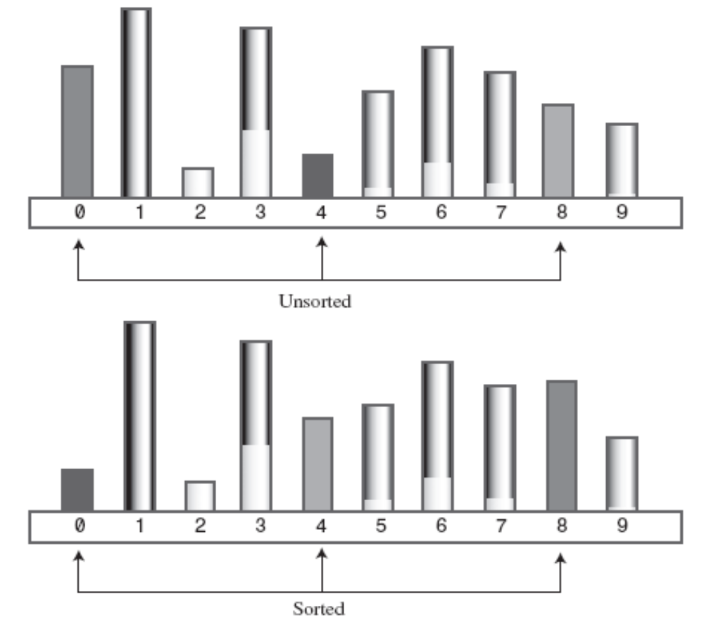
Shellsort
4-sorting 0, 4, and 8. （以 4为增量.）

Slide 8
Shellsort
After the complete 4-sort, the array can be thought of as comprising four subarrays:(0,4,8), (1,5,9), (2,6), and (3,7), each of which is completely sorted. These subarrays are interleaved but otherwise independent.
鉴于Insertion sort 在处理几近有序的数组时，效率很高，可达到O(N) .
因此，当数组为4-sorted时,我们进一步用insertion sort（1-sorted）再处理它。这种混合的方式比直接运用1-sorted要快。

Slide 9
Shellsort
Diminishing Gaps（逐步减少间隔）
For larger arrays the interval should start out much larger. The interval is then repeatedly reduced until it becomes 1.
e.g. An array of 1,000 items
364-sorted →121-sorted → 40-sorted → 13-sorted → 4-sorted → 1-sorted
It is called the interval sequence or gap sequence.

Slide 10
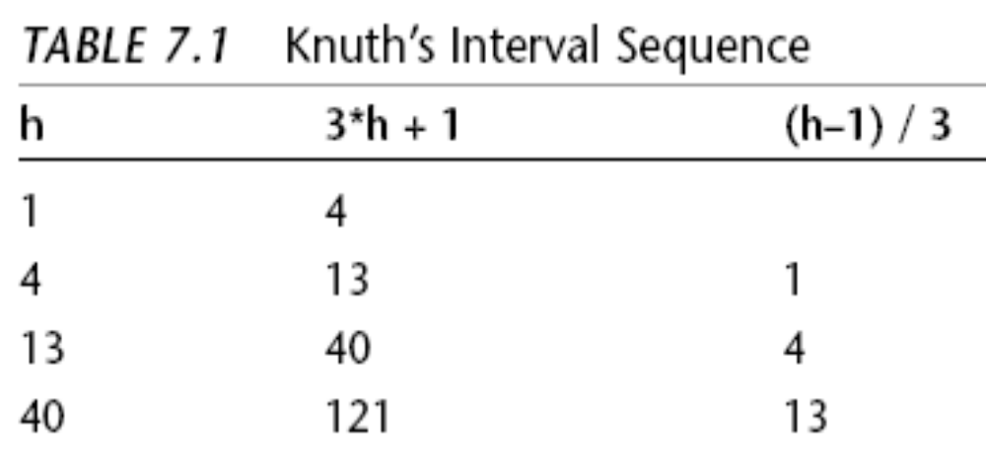
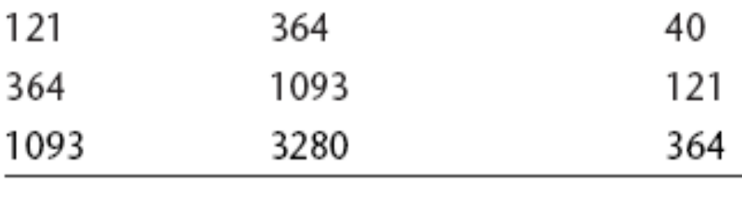
Shellsort
The particular interval sequence shown here, attributed to Knuth, is a popular one. In reversed form, starting from 1, it’s generated by the recursive expression
h_{i} = 3*h_{i+1} + 1
对于一个1,000个元素的数组，第七个h太大(h=1,093) 。 因此选择第6个，进行364-sort排序。然后，每次在外循环按
公式h = (h–1) / 3
更改排序的跨度.

Slide 11
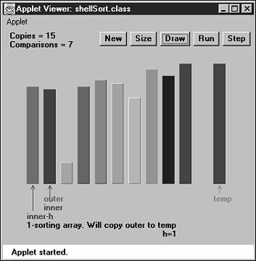
Shellsort
The Shellsort Workshop Applet

Slide 12
Shellsort
Why is the Shellsort so much faster than the insertion sort, on which it’s based?
①当数组初态基本有序时，直接插入排序所需的比较和移动次数均较少。
②当n值较小时，n和n²的差别也较小，即直接插入排序的最好时间复杂度O(n)和最坏时间复杂度O (n²)差别不大。
③在希尔排序开始时，增量h较大，分组较多，每组的记录数目少，故各组内直接插入较快，后来增量h逐渐缩小，分组数逐渐减少，而各组的记录数目逐渐增多，但由于已经按h_{i-1}作为间隔排过序，使数组较接近于有序状态，所以新的一趟排序过程也较快。
因此，希尔排序在效率上较直接插入排序有较大的改进。

Slide 13
Java Code for the Shellsort
1、确定最大的h
int h = 1; // find initial value of h
while(h <= nElems/3)
h = h*3 + 1; // (1, 4, 13, 40, 121, ...)
2、逐步减少h，按照h间隔进行Insertion sort，直至h=1
while(h>0){ // decreasing h, until h=1
//按跨度h分组，进行Insertion sort(几次？)
//…详细见后页
h = (h-1) / 3; // decrease h
} // end while(h>0)

Slide 14
易理解但较为低效的实现
for(int begin=0; begin<h; begin++){
insertionSort(begin,h);
} // end for
insertionSort(int begin, int h)的实现？
原版的插入排序
for(int out=1; out<nElems; out++) {// out is dividing line
long temp = a[out]; // remove marked item
int in = out; // start shifts at out
while(in>0 && a[in-1] >= temp) {// until one is smaller
a[in] = a[in-1]; // shift item
--in ; // go left one position
}
a[in] = temp; // insert marked item
} // end for
Notes:
for(int out=1; out<nElems; out++) {// out is dividing line
long temp = a[out]; // remove marked item
int in = out; // start shifts at out
while(in>0 && a[in-1] >= temp) {// until one is smaller
a[in] = a[in-1]; // shift item
--in ; // go left one position
}
a[in] = temp; // insert marked item
} // end for
public class Array {
private int nElems;
private long[] a;
public Array(int size){
a = new long[size];
nElems = 0;
}
public void insert(long item){
a[nElems++] = item;
}
void shellsort() {
int h = 1; // find initial value of h
while (h <= nElems / 3)
h = h * 3 + 1; // (1, 4, 13, 40, 121, ...)
while (h > 0) { // decreasing h, until h=1
// 按跨度h分组，进行Insertion sort(几次？)
for (int begin = 0; begin < h; begin++) {
insertionSort(begin, h);
} // end for
h = (h - 1) / 3; // decrease h
} // end while(h>0)
}
void display(){
for(int i = 0;i < nElems; i++){
System.out.print(a[i] + " ");
}
System.out.println();
}
private void insertionSort(int begin, int h) {
for (int out = h + begin; out < nElems; out += h) {// out is dividing line
long temp = a[out]; // remove marked item
int in = out; // start shifts at out
while (in > begin && a[in - h] >= temp) {// until one is smaller
a[in] = a[in - h]; // shift item
in -= h; // go left one position
}
a[in] = temp; // insert marked item
} // end for
}
public static void main(String[] args){
Array arr = new Array(10000000);
int size = 5000000;
for(int i = 0;i < size; i++){
arr.insert((long)( Math.random()*size));
}
long b = System.currentTimeMillis();
arr.shellsort();
long e = System.currentTimeMillis();
//arr.display();
System.out.println(e- b);
}
}

Slide 15
高效率的版本，
按跨度h进行Insertion sort
4-sorted参与排序的元素有：
0，4
1，5
2，6
3，7
0，4，8
1，5，9
共4趟Insertion sort
for(outer=h; outer<nElems; outer++){
temp = theArray[outer];
inner = outer;
// one subpass (eg 0, 4, 8)
while(inner > h-1 && theArray[inner-h] >= temp){
theArray[inner] = theArray[inner-h];
inner -= h;
}
theArray[inner] = temp;
} // end for

Slide 16
Shellsort
Other Interval Sequences
We use formula h=h*3+1 to generate the interval sequence
In Shell’s original paper, he suggested an initial gap of N/2, which was simply divided in half for each pass.
除了上述递减公式之外，采用其他序列也可取得不同程度的成功。无论那种序列都必须满足一个条件：就是最后一定要等于1。因此最后一趟排序是一次普通的插入排序。
间隔序列中的数字互质很重要：也就是说，除了1之外它们没有公约数。这个约束条件使每一趟排序更有可能保持前一趟排序以排好的效果，希尔最初以N/2为间隔的低效率性就是因为没有遵守这个准则。

Slide 17
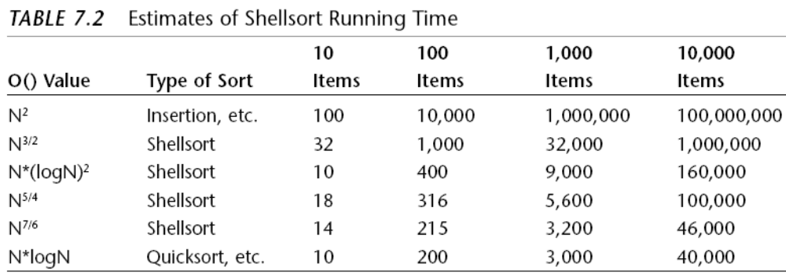
Shellsort
Efficiency of the Shellsort
迄今为止，除了对于几种特殊情形下，还不能对希尔排序效率进行理论上的分析。基于实验的效率分析则有几种：分别介于 O(N^{3/2})至 O(N^{7/6})之间。

Slide 18
Partitioning（分组法）
Partitioning is the underlying mechanism of quicksort, which we’ll explore next, but it’s also a useful operation on its own.
To partition data is to divide it into two groups.
以60为轴，分组
35
70
45
61
80
90
59
体重<60kg
体重>60kg

Slide 19
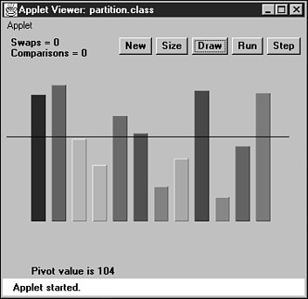
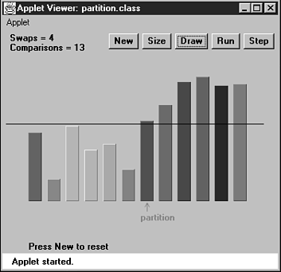
Partitioning
The Partition Workshop Applet
Twelve bars before partitioning.
Twelve bars after partitioning.

Slide 20
Partitioning
After being partitioned, the data is by no means sorted; it has simply been divided into two groups. However, it’s more sorted than it was before. As we’ll see in the next section, it doesn’t take much more trouble to sort it completely.
Notice that partitioning is not stable. That is, each group is not in the same order it was originally. 事实上，分组（更）倾向于将每组中的（相等的）元素倒序。
The partition.java Program

Slide 21
Partitioning
The Partition Algorithm
while(true){
  while( theArray[++leftPtr] < pivot ) // find bigger item
  ; // (nop)
  while( theArray[--rightPtr] > pivot ) // find smaller item
  ; // (nop)
  swap(leftPtr, rightPtr); // swap elements
}
The partitioning algorithm works by starting with two pointers, one at each end of the array.
The pointer on the left, leftPtr, moves toward the right, and the one on the right, rightPtr, moves toward the left.
当 leftPtr碰到一个比pivot小的数时,它继续往右移动(因为该元素已在正确的一侧。 当碰到一个比pivot大的元素，停下。
类似地，当rightPtr碰到一个比pivot大的元素,他继续向左移动, 当它碰到一个比pivot小的，停下。
Notes:
public int partitionIt(int left, int right, long pivot)
{
int leftPtr = left - 1; // right of first elem
int rightPtr = right + 1; // left of pivot
while(true)
{
while(leftPtr < right && // find bigger item
theArray[++leftPtr] < pivot)
; // (nop)
while(rightPtr > left && // find smaller item
theArray[--rightPtr] > pivot)
; // (nop)
if(leftPtr >= rightPtr) // if pointers cross,
break; // partition done
else // not crossed, so
swap(leftPtr, rightPtr); // swap elements
} // end while(true)
return leftPtr; // return partition
} // end partitionIt()

Slide 22
Partitioning
Handling Unusual Data
What will happened if all the data is smaller than the pivot value?
Creating an array index out of bounds exception
In the section on quicksort, we’ll see that a clever pivot-selection process can eliminate these end-of-array tests.
PS: Eliminating code from inner loops is always a good idea if you want to make a program run faster.

Slide 23
Partitioning
Efficiency of the Partition Algorithm
The partition algorithm runs in O(N) time.
The number of comparisons is independent of how the data is arranged
The number of swaps depend on how the data is arranged(N/2).

Slide 24
Quicksort
Quicksort 是最常用的排序算法；
在多数情况下，它是最快的---- O(N*logN) 。 (这是对于内排序而言，对于外排序，其他的算法可能表现更佳。)
Quicksort was discovered by C.A.R. Hoare in 1962.
Basically, the quicksort algorithm operates by partitioning an array into two subarrays and then calling itself recursively to quicksort each of these subarrays.

Slide 25
Quicksort
The Quicksort Algorithm（递归实现）
public void recQuickSort(int left, int right)
{
if(right-left <= 0) // if size is 1,
return; // it’s already sorted
else // size is 2 or larger
{
// partition range
int partition = partitionIt(left, right);
recQuickSort(left, partition-1); // sort left side
recQuickSort(partition+1, right); // sort right side
}
}

Slide 26
Quicksort
As you can see, there are three basic steps:
1. Partition the array or subarray into left (smaller keys) and right (larger keys) groups.
2. Call ourselves to sort the left group.
3. Call ourselves again to sort the right group.
After a partition, all the items in the left subarray are smaller than all those on the right. If we then sort the left subarray and sort the right subarray, the entire array will be sorted.

Slide 27
Quicksort
How do we sort these subarrays?.
By calling ourself recursively
If the array has two or more cells, the algorithm calls the partitionIt() method. This method returns the index number of the partition: the left element in the right (larger keys) subarray.

Slide 28
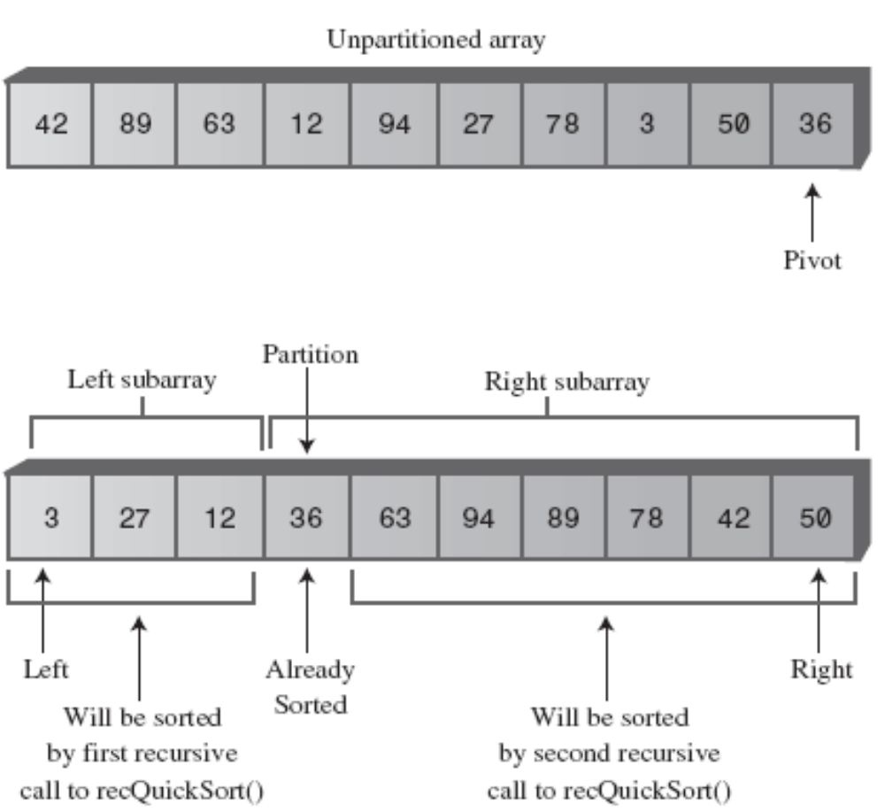

Slide 29
Quicksort
当数组被分组时，recQuickSort()递归地调用自身, 第一次是左侧：从left到 partition-1,第二次是右侧：从 partition+1 到 right.
我们注意到partition处的元素并不参与递归调用。
为什么不参与呢?是它不需要进行排序吗?
这个问题的答案在于pivot如何选择。

Slide 30
Quicksort
Choosing a Pivot Value
What pivot value should the partitionIt() method use? Here are some relevant ideas:
• The pivot value should be the key value of an actual data item; this item is called the pivot.
• 你可以随机选择一个元素为pivot。为简单起见，总选择最右边的元素为pivot.
•经过分组后，如果pivot被放置在左分组和右分组之间，那这个位置就是它的最终位置（排好序后的）。

Slide 31
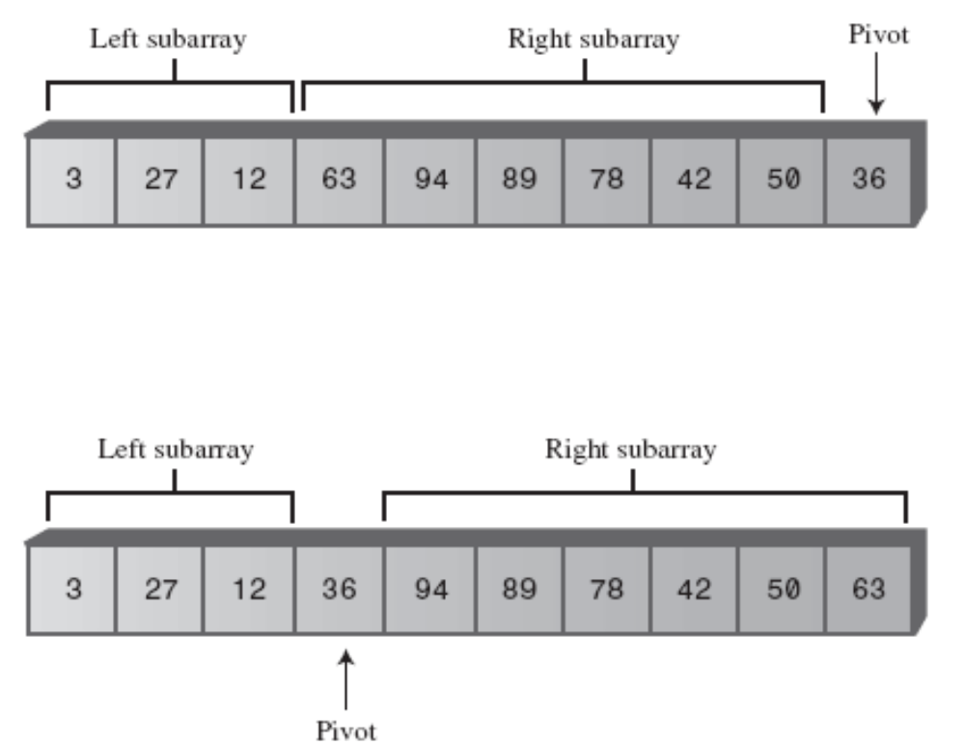
Quicksort
Swapping the pivot.

Slide 32
新的partitionIt方法—添加了pivot参数
public void recQuickSort(int left, int right)
{
if(right-left <= 0) // if size <= 1,
return; // already sorted
else // size is 2 or larger
{
long pivot = theArray[right]; // rightmost item
// partition range
int partition = partitionIt(left, right, pivot);
recQuickSort(left, partition-1); // sort left side
recQuickSort(partition+1, right); // sort right side
}
} // end recQuickSort()

Slide 33
public int partitionIt(int left, int right, long pivot)//注意left和right是元素的索 //引，pivot是元素的值
{
int leftPtr = left-1; // left (after ++)
int rightPtr = right; // right-1 (after --)
while(true)
{ // find bigger item
while( theArray[++leftPtr] < pivot )
; // (nop)
// find smaller item
while(rightPtr > 0 && theArray[--rightPtr] > pivot)
; // (nop)
if(leftPtr >= rightPtr) // if pointers cross,
break; // partition done
else // not crossed, so
swap(leftPtr, rightPtr); // swap elements
} // end while(true)
swap(leftPtr, right); // restore pivot
return leftPtr; // return pivot location
} // end partitionIt()

Slide 34
Quicksort
The quickSort1.java Program
The QuickSort1 Workshop Applet

Slide 35
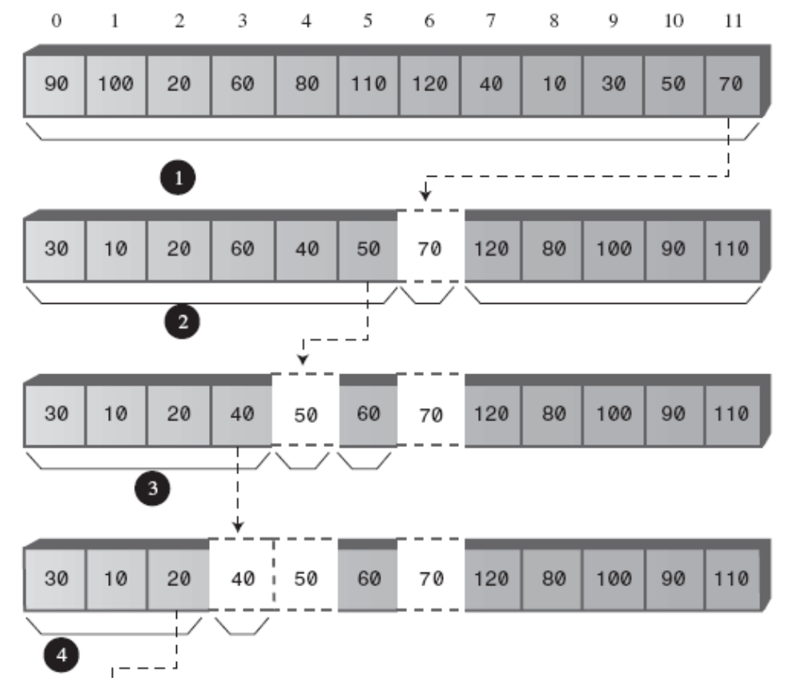

Slide 36
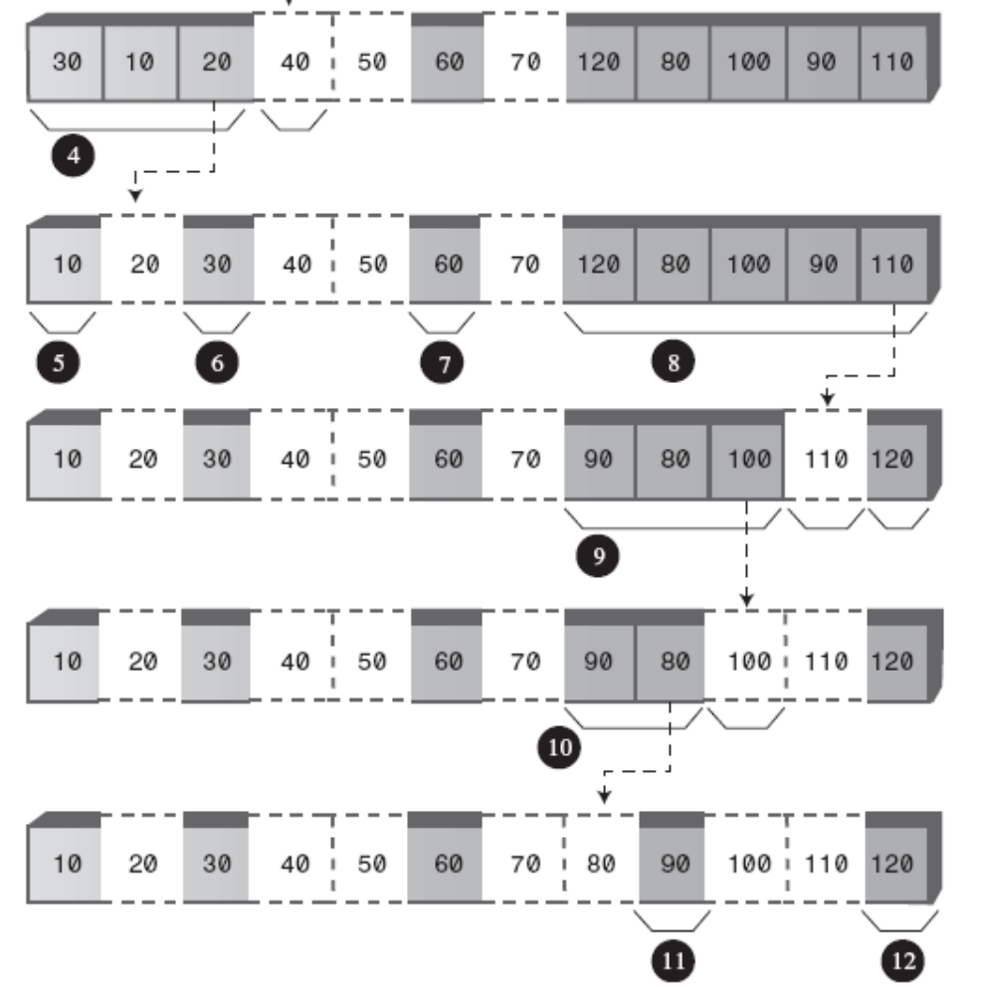
The quicksort process.

Slide 37
Quicksort
Things to Notice
This version of the quicksort algorithm is quite capable of sorting small subarrays( two or three items)

Slide 38
Quicksort
Quicksort效率退化为O(N²)
如果使用 QuickSort1 Workshop applet对100个倒序的bar进行排序, 将会发现算法出奇的慢—出现很多水平线。 What’s happening here?
The problem is in the selection of the pivot.
对于Quicksort，两个相等长度的subarrays是最优的情况（能最大程度地移动需要移动的元素）。如果选择最大（小）元素为pivot，则做不到这一点，这种情形下退化为O(N²)。

Slide 39
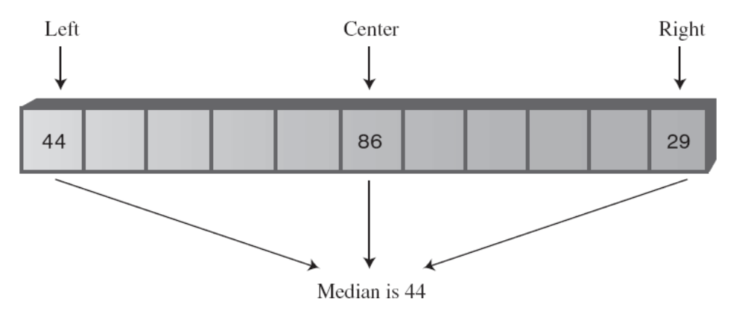
Quicksort
当数据是有序或者倒序时，选择最左或最右元素为pivot就是一个bad idea了.
Can we improve on our approach to selecting the pivot?
Median-of-Three Partitioning

Slide 40
Quicksort
The quickSort2.java Program
We use a separate method, medianOf3(), to sort the left, center, and right elements of a subarray. This method returns the value of the pivot, which is then sent to the partitionIt() method.
引入了一个新的method：manualSort(), 来专门处理小于等于3个元素的数组的排序问题.
Reason：median partitioning requires at least four cells.
The QuickSort2 Workshop Applet

Slide 41

Quicksort
Handling Small Partitions
对于≤3个元素的数组，手动排序是否是最佳方案?
Using an Insertion Sort for Small Partitions
Knuth recommends a cutoff of 9.
The quickSort3.java program uses an insertion sort to handle subarrays of fewer than 10 cells.

Slide 42
Quicksort
Using the insertion sort for small subarrays turns out to be the fastest approach on our particular installation, but it is not much faster than sorting subarrays of three or fewer cells by hand, as in quickSort2.java.
在Quicksort的后期运用Insertion Sort
The insertion sort appears to be happier doing a lot of small sorts than one big one.

Slide 43
Quicksort
Removing Recursion
Use stack and a loop instead of recursion to
oversee the partitioning of smaller and smaller subarrays.
It’s not clear that removing recursion is much of an improvement for modern systems, which handle method calls more efficiently.

Slide 44
Quicksort
Efficiency of Quicksort
We saw in the “Partitioning” section that a single partition runs in O(N) time.

Slide 46
怎样计算总的Partition长度？
N
N/2
N/2
N/4
?层
log₂N层
N/4
N/4
N/4
.。。。。。。。。。。。。。。。。。。。。。。。。。。。。
1
1
1
.。。。。。。。。。。。。
每层元素个数大约为N，共log₂N层，总长度为Nlog₂N

Slide 47
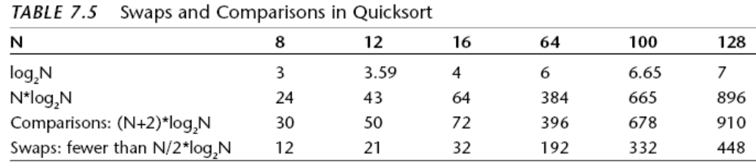
Quicksort
The best-case scenario（最佳情形）

Slide 48
Radix Sort
迄今为止，我们学习的排序算法都是基于比较的。能否不需要比较就能排序呢？
The radix sort disassembles（分解） the key into digits and arranges the data items according to the value of the digits.
Amazingly, no comparisons are necessary.

Slide 49
Radix Sort
Algorithm for the Radix Sort
We’ll discuss the radix sort in terms of normal base-10 arithmetic, which is easier to visualize.
然而，使用2为基数的算法会更有效，因为计算机更擅长进行二进制的位运算。

Slide 50
步骤
1.根据数据项个位上的值，把所有的数据项分为10组。
2.然后对这10组数据项重新排列:把所有关键字是以0结尾的数据项排在最前面，然后是关键字结尾是1的数据项，照此顺序直到以9结尾的数据项。这个步骤被称为第一趟子排序。
3.在第二趟子排序中，再次把所有的数据项分为10组，但是这一次是根据数据项十位上的值来分组的。这次分组不能改变先前的排序顺序。也就是说，第二趟排序之后，从每一组数据项的内部来看，数据项的顺序保持不变;这趟子排序必须是稳定的。
4.然后再把10组数据项重新合并，排在最前面的是十位上为0的数据项，然后是10位为1的数据项，如此排序直到十位上为9的数据项。
5.对剩余位重复这个过程。如果某些数据项的位数少于其他数据项，那么认为它们的高位为0。

Slide 51
Radix Sort
Example
421 240 035 532 305 430 124 // unsorted array
(240 430) (421) (532) (124) (035 305) // sorted on 1s digit
(305) (421 124) (430 532 035) (240) // sorted on 10s digit
(035) (124) (240) (305) (421 430) (532) // sorted on 100s digit
035 124 240 305 421 430 532 // sorted array

Slide 52
Radix Sort
Designing a Program
To keep the sub-sorts stable, you need the data to come out of each list in the same order it went in.

Slide 53
Radix Sort
Efficiency of the Radix Sort
The number of copies is proportional to the number of data items, which is O(N), the most efficient sorting algorithm we’ve seen.
Unfortunately, 如果要存储更多的数据，就需要更长的keys（像电话网中的电话号码容量）。
The number of digits is the log of the key values, so in
most situations we’re back to O(N*logN) efficiency, the same as quicksort.
Of course, like mergesort, the radix sort uses about twice as much memory as quicksort.

Slide 54

Summary
希尔排序将增量应用到插入排序，然后逐渐缩小增量。
n-增量排序表示每隔n个元素进行排序。
被称为间隔序列或者间距序列的数列决定了希尔排序的排序间隔。
常用的间隔序列是由递归表达式h=3*h+1生成的，h的初始值为1。
一个容纳了1000个数据项的数组，对它进行希尔排序可以是间隔序列为364, 121, 40 , 13 , 4 ,最后是1的增量排序。
希尔排序很难分析，但是它运行的时间复杂度大约为O(N*(logN)²)。这比时间复杂度为O(N²)的排序算法要快，例如比插入排序快，但是比时间复杂度为(N*logN)的算法慢，例如快速排序。

Slide 55
Partition就是把数组分为两个子数组，在一组中所有的数据项关键字的值都小于指定的值，而在另一组中所有数据项关键字的值则大于或等于给定值。
枢纽是在划分的过程中确定数据项应该放在哪一组的值。小于枢纽的数据项都放在左边一组:而大于枢纽的数据项都放在右边一组。
在划分算法中，在各自的while循环中的两个数组下标的指针，分别从数组的两端开始，相向移动，查找需要交换的数据项。
当一个数组下标指针找到一个需要交换的数据项时，它的while循环中止。
当两个while循环都终止时，交换这两个数据项。
当两个while循环都终止时，并且两个子数组的下标指针相遇或者交错，则划分过程结束。

Slide 56

划分操作有线性的时间复杂度O(N)，做N+1或N+2次的比较以及少于N/2次的交换。
划分算法的内部while循环需要额外的检测，以防止数组下标越界。
快速排序划分一个数组，然后递归调用自身，对划分得到的两个子数组进行快速排序。
只含有一个数据项的子数组定为已经有序，这一点可以作为快速排序算法的基值(终止)条件。
快速排序算法划分时的枢纽是一个特定数据项关键字的值，这个数据项称为pivot枢纽)。
在简版的快速排序算法中，总是由子数组的最右端的数据项作为枢纽。

Slide 57
划分的过程中枢纽总是放在被划分子数组的右界，它不包含在划分过程中。
划分之后枢纽也换位，被放在两个划分子数组之间。这就是枢纽的最终排序位置。
快速排序的简单版本，对已经有序(或者逆序)的数据项排序的执行效率只有O(N²) 。
更高级的快速排序版本中，枢纽是子数组中第一个、最后一个以及中间一个数据项的中值。这称为“三数据项取中”(median-of-three)划分。
三数据项取中划分有效地解决了对已有序数据项排序时执行效率仅是O(N²)的问题。
在三数据项取中划分中，在对左端、中间以及右端的数据项取中值的同时对它们进行排序。

Slide 58
这个排序算法消除了划分算法内部while循环中对数据越界的检测。
快速排序算法的时间复杂度为O(N* log ₂ N)(除了用简单的快速排序版本对已有序数据项
排序的情况)。
子数组小于一定的容量(切割界限，cutoff)时用另一种方法来排序，而不用快速排序。
通常用插入排序对小于切割界限的子数组排序。
在快速排序己经对大于切割界限的子数组排完序之后，插入排序也可用于整个的数组。
基数排序的时间复杂度和快速排序相同，只是它需要两倍的存储空间。

Slide 59
The End

